Slide 1
MEDIA MENGAJAR
Pendidikan Agama Islam dan Budi Pekerti
UNTUK SD KELAS 5

Slide 2
Zakat, Infak, Sedekah, dan Hadiah
BAB 4

Slide 3
Zakat
Bahasa
Istilah
Menurut istilah yaitu mengeluarkan sebagian harta tertentu yang diberikan kepada golongan tertentu dengan beberapa syarat.
Zakat berasal dari kata Zaqqa-yuzaqqi-tazqiyah, yang memiliki arti bersih, suci dan bertambah.

Slide 4
Golongan yang Berhak Menerima Zakat
Fakir | Yaitu orang yang tidak mempunyai harta dan tidak mempunyai penghasilan.
Miskin | Yaitu orang yang mempunyai harta atau penghasilan, tetapi tidak mencukupi kebutuhan sehari-hari.
Amil | Yaitu panitia atau pengurus zakat yang bertugas mengumpulkan dan membagi-bagikan zakat.
Mualaf | Yaitu orang yang baru masuk agama Islam dan imannya masih lemah.

Slide 5
Golongan yang Berhak Menerima Zakat
Riqāb | Yaitu hamba sahaya yang telah dijanjikan akan dimerdekakan oleh tuannya, jika sanggup membayar tebusan sejumlah uang.
Gārīm | Yaitu orang yang terlilit utang.
Fīsabilīllāh | Yaitu orang yang berjuang di jalan Allah Swt.
Ibnu Sabīl | Yaitu orang dalam perjalanan jauh untuk tujuan baik dan kehabisan bekal ketika akan pulang ke daerahnya.

Slide 6
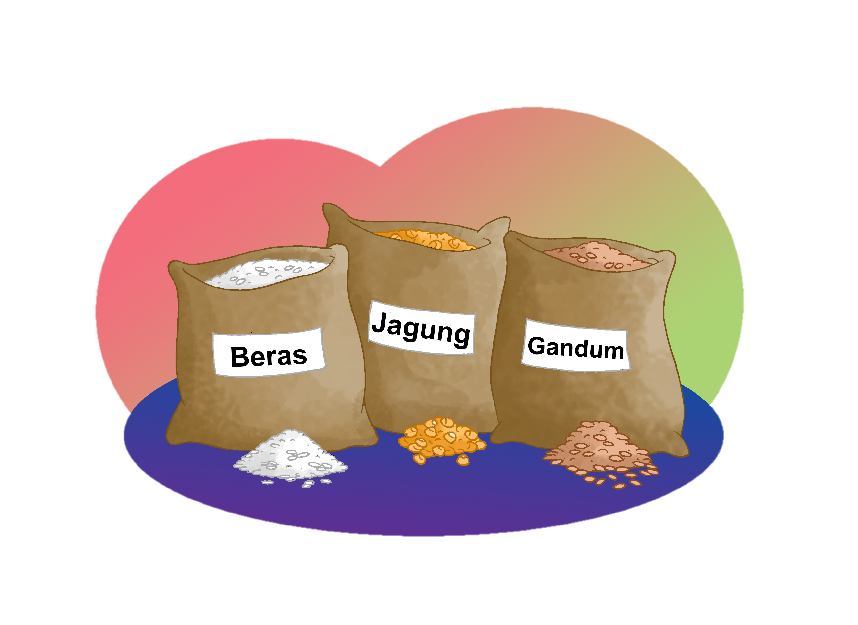
Pembagian Zakat
Zakat Fitrah
Zakat fitrah adalah zakat yang dikeluarkan oleh setiap muslim pada bulan Ramadan, berupa makanan pokok (beras, jagung, gandum, dll).

Slide 7
Pembagian Zakat
Zakat Māl (harta)
Zakat māl (harta) adalah zakat yang wajib dikeluarkan karena menyimpan (memiliki) harta (uang, emas, dan sebagainya).
Freepik.com/macrovector

Slide 8
Manfaat Zakat
01
Meringankan beban orang lain.
02
Membersihkan harta dan jiwa.
03
Mendidik diri agar menjadi seorang pemurah dan penolong.
04
Membiasakan diri mengamalkan sifat terpuji.

Slide 9
Manfaat Zakat
05
Bentuk syukur atas nikmat yang diberikan Allah Swt.
06
Mengasah sikap peduli terhadap sesama.
07
Terciptanya hubungan kasih sayang antara orang mampu dan tidak mampu.

Slide 10
Infak
Infak yaitu mengeluarkan sebagian harta benda yang dimiliki untuk kepentingan yang mengandung kemaslahatan bagi banyak orang. Seperti fakir, miskin, kaum kerabat, anak-anak yatim, dan orang lain yang membutuhkan.

Slide 11
Sedekah
Sedekah berasal dari kata ṣadaqa, artinya benar. Sedekah adalah pemberian harta secara sukarela terhadap seseorang atau suatu lembaga. Sedekah dapat berupa materi atau nonmateri.
Freepik.com/freepik

Slide 12
Hadiah
Este es un fondo para Zoom
Hadiah adalah pemberian cuma-cuma kepada seseorang atau suatu lembaga. Hadiah bisa diberikan kepada siapa saja dan kapan saja. Bentuk hadiah bisa berupa apapun tidak harus berbentuk barang.
Freepik.com/master1305

Slide 13
Hikmah Zakat, Infak, Sedekah, dan Hadiah
Mengikis sifat kikir.
Melatih seseorang untuk memiliki sifat dermawan dan empati.
Mengasah sikap peduli terhadap sesama.
Menciptakan ketenangan dan ketenteraman bagi pemberi dan penerima zakat.
Menjadi dorongan untuk terus mengembangkan harta supaya bisa membantu orang lain.
Menciptakan dan memelihara persatuan dan persaudaraan antar umat.

